Slide 1
第4章 模拟集成运算放大器及应用

Slide 2
第4章 模拟集成运算放大器及应用
4.1 放大电路概述及其主要性能指标
4.2 模拟集成电路运算放大器
4.3 理想集成运算放大器
4.4 基本运算电路
4.5 电压比较器

Slide 3

慕课视频片段
视频名称：3.1放大的概念:3.1放大的概念
温馨提示：此视频框在点击“上传手机课件”时会进行转换，用手机进行观看时则会变为可点击的视频。此视频框可被拖动移位和修改大小
慕课视频片段
视频名称：3.2放大电路的性能指标:3.2放大电路的性能指标
温馨提示：此视频框在点击“上传手机课件”时会进行转换，用手机进行观看时则会变为可点击的视频。此视频框可被拖动移位和修改大小

Slide 4
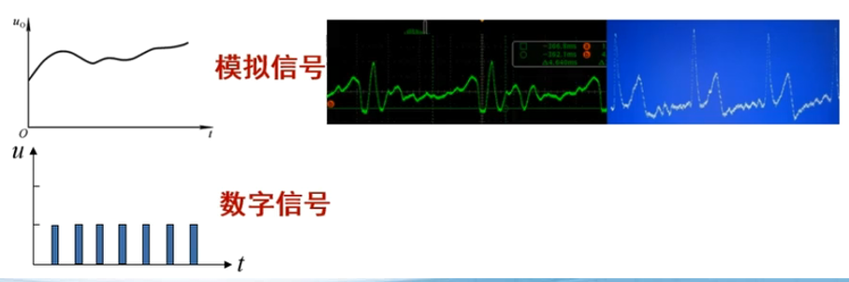
基本概念
电信号、模拟信号与数字信号
电信号：随时间变化的电压或电流，可用波形或函数表示。
数字信号：在时间和数值上均离散的电信号，如脉冲信号、开关信号。
模拟信号：在时间和数值上均连续的电信号，如声音、温度、压力、流量、心电等。

Slide 5
电子信息系统的组成
第10章
第4/9章
第6/9章
传感器接收器
发生器
隔离、滤波、放大
运算、转换、比较
功放
执行机构
模拟电子电路
模拟电子系统
数字电子电路（系统）
模拟-数字混合电子电路

Slide 6
4.1 放大电路概述及其主要性能指标
一、 放大电路概述
至少一路直流电源供电，是能源
输入信号为零时为静态
放大的对象：变化量
——常用正弦波做测试信号
放大的本质：能量的控制，利用有源元件实现
能够控制能量的元件

Slide 7
4.1 放大电路概述及其主要性能指标
一、 放大电路概述
输入信号为零时为静态
放大的特征：功率放大
判断电路能否放大的基本出发点
放大的基本要求：不失真——放大的前提

Slide 8
二、 放大电路的方框图及其主要性能指标
研究的是动态性能。
对信号而言，任何放大电路均可看成二端口网络。
输出电流
输入电流
信号源内阻
输出电压
信号源
输入电压

Slide 9
二、 放大电路的方框图及其主要性能指标
1. 放大倍数：输出量与输入量之比
电压放大倍数是最常被研究和测试的参数

Slide 10
2. 输入电阻和输出电阻
二、 放大电路的方框图及其主要性能指标
从输入端看进去的等效电阻
将输出等效成有内阻的电压源，内阻就是输出电阻。
带R_{L}时的输出电压有效值
输入电压与输入电流有效值之比。
空载时输出电压有效值

Slide 11
二、 放大电路的方框图及其主要性能指标
对信号源的利用率
带负载的能力
电压输入时，R_{i}越大越好
电压输出时，R_{o}越小越好

Slide 12

填空题
4分
对于电压放大器，希望输入电阻Ri越 [填空1] 越好。
对于电流放大器，希望输入电阻Ri越 [填空2] 越好。
对于电压放大器，希望输出电阻Ro越 [填空3] 越好。
对于电流放大器，希望输出电阻Ro越 [填空4] 越好。
正常使用填空题需3.0以上版本雨课堂
作答

Slide 13
3、通频带
二、 放大电路的方框图及其主要性能指标
衡量放大电路对不同频率信号的适应能力。
由于电容、电感及半导体元件的电容效应，使放大电路在信号频率较低和较高时电压放大倍数数值下降，并产生相移。
上限频率
下限频率

Slide 14
二、 放大电路的方框图及其主要性能指标
通常横坐标采用对数坐标
有时候纵坐标也采用对数坐标，则放大倍数单位采用dB(分贝)
A=1000
20lg|A|=60dB

Slide 15
填空题
6分
某一电路的幅频特性曲线如下图所示，试回答以下问题。
20log|A_{um}|/dB
20
17
0
100
10³
f/Hz
1. 该电路属于[填空1]（低通、高通、带通、带阻）滤波电路。
2. 通带放大倍数是[填空2]倍， 其上限截止频率是 [填空3]Hz，下限截止频率是 [填空4]Hz。
3. 输入信号u_{i}=sin1000πt，该电路的输出电压幅值为[填空5]V，若输入信号u_{i}=sin200πt，该电路的输出电压幅值为[填空6]V。 （保留两位小数）
正常使用填空题需3.0以上版本雨课堂
作答

Slide 16
慕课视频片段
视频名称：4.6集成运放概述—结构特点、电路组成及电压传输特性:4.6集成运放概述—结构特点、电路组成及电压传输特性
温馨提示：此视频框在点击“上传手机课件”时会进行转换，用手机进行观看时则会变为可点击的视频。此视频框可被拖动移位和修改大小

Slide 17
4.2 模拟集成电路运算放大器
运算放大器的基本概念
集成运算放大器简称为运算放大器（Operational Amplifier）或运放（OP），是一种特殊类型的高增益的多级直接耦合的电压集成电路放大器。
运放LM741的封装图
电路主要由半导体元件和电阻元件组成，通常不包含电抗元件，全部元件集成制造在尺寸很小的硅芯片上，封装后形成电子器件。
运算放大器可以组成信号处理电路，实现各种运算，如放大、加、减、积分和微分等运算。

Slide 18
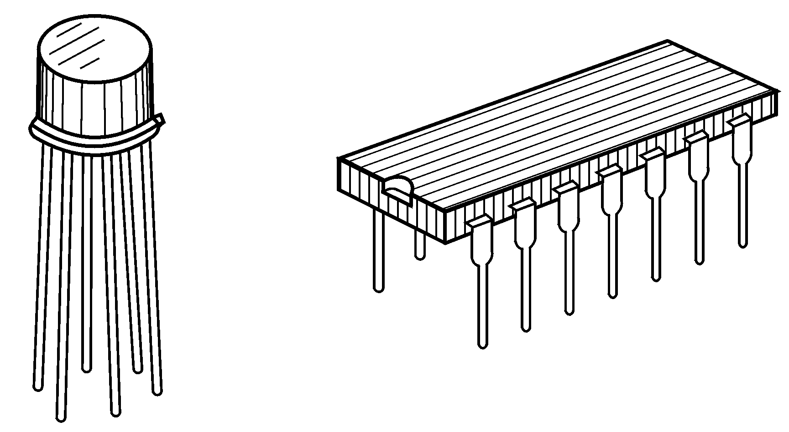
4.2 模拟集成电路运算放大器
一个
输出端
一、 集成电路运算放大器的内部组成单元
两个
输入端
若将集成运放看成为一个“黑盒子”，则可等效为一个双端输入、单端输出的差分放大电路。

Slide 19
单选题
1分
在集成电路中,采用差分放大电路的原因是( )
A
稳定放大倍数
B
提高输入电阻
C
克服温漂
D
减小输出电阻
提交

Slide 20
单选题
1分
集成运放内部是由直接耦合方式的多级放大电路组成,作为放大器应用,它是______。
A
能放大直流信号,不能放大交流信号
B
能放大交流信号,不能放大直流信号
C
既能放大交流信号,也能放大直流信号
D
都不能放大
提交

Slide 21
三、集成运放的符号及电压传输特性
集成运算放大电路因最初为实现信号的运算而得名。
高性能：输入电阻很大、输出电阻很小、差模放大倍数很大、共模放大倍数很小、频带很宽、受温度的影响很小……
1. 符号
+V_{CC}
相位相同
u_{id}
–V_{EE}
相位相反
差模信号、差分信号：u_{id}=u₊-u₋
差模信号differential mode，大小相等、相位相反（V-≠V+），有用信号，需增强；
共模信号common mode，大小相等、相位相同（V-=V+），无用信号或误差信号，需抑制；

Slide 22
通用型集成运放的管脚说明
F007/μA741的外形结构和引脚排列图

Slide 23
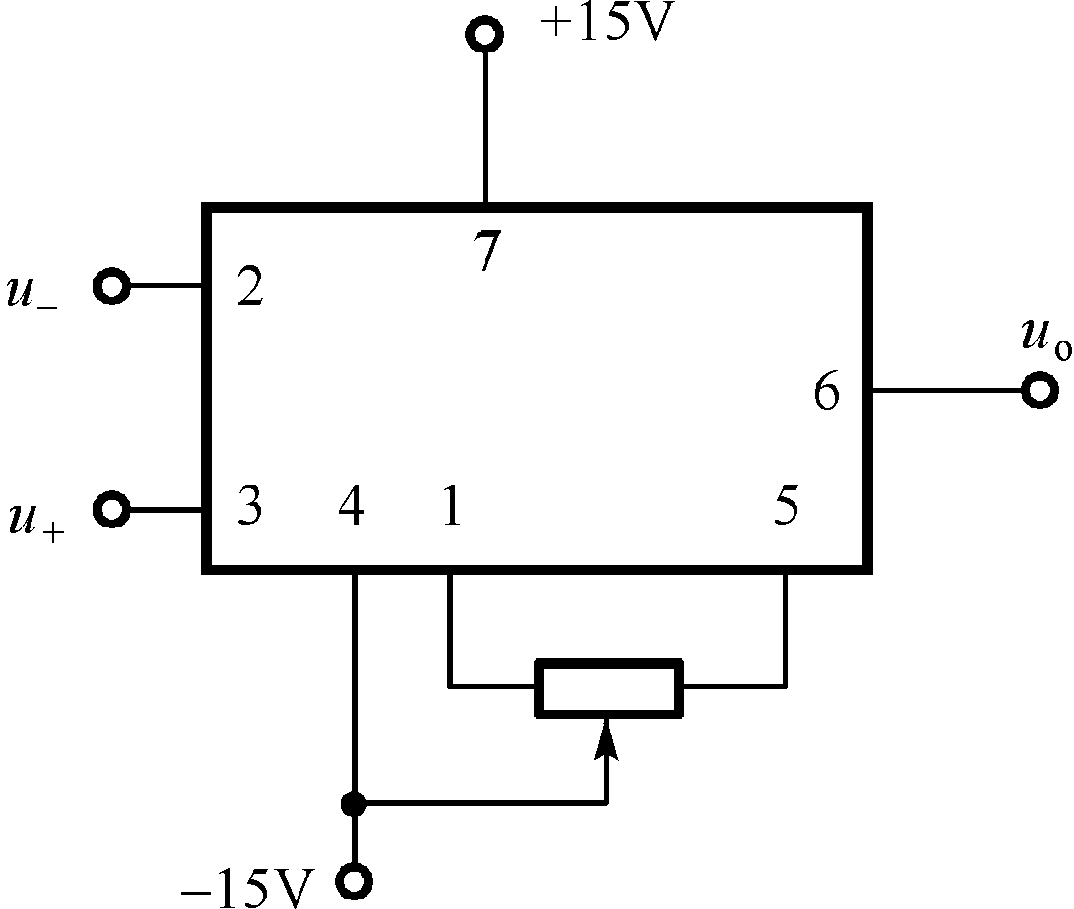
通用型集成运放的管脚说明
F007/μA741运放的外部接线图

Slide 24
2．集成运算放大器的电路模型
集成运算放大器是电压放大器，因此可用双口网络来表示。
输入电阻
输出电阻
开环差模电压放大倍数

Slide 25
3、电压传输特性:输出电压与输入电压的函数关系
±U_{OM}的值决定于什么？
线性区
开环差模增益高达几十万倍
非线性区
最大输入电压在几十~100多uV
输出不是高电平+U_{OM}
就是低电平−U_{OM}

Slide 26
4.3 理想集成运算放大器
理想运放的符号与简化电路模型如图所示
一、理想运放的参数：
差模输入电阻 r_{id}=∞、
输出电阻 r_{o}=0、
开环差模增益 A_{od}=∞、
共模 A_{oc}=0、
共模抑制比 K_{CMR}=∞、

Slide 27
4.3 理想集成运算放大器
问题：
若将输入信号直接加在理想运放的输入端，则理想运放有可能工作在线性区吗？
负载电阻的阻值变化时，理想运放的输出电压变化吗？为什么？
(不能， 因A_{od}=∞，需引入负反馈)
(不变，输出等效为恒压源)

Slide 28
二、理想运放工作在线性区的特点
无源网络
1. 电路结构
无穷大
有限值
无穷小
为保证理想运放工作在线性区，必须引入深度负反馈。
u_{O} ↑→ u_↑→ u_{O} ↓
反馈：将放大电路的输出量通过一定的方式引回到输入回路来影响输入量，称为反馈。
正、负反馈：若反馈的结果使输出量的变化增大，则称为正反馈；若反馈的结果使输出量的变化减小，则称为负反馈。

Slide 29
2.工作在线性区的特点
由于u_{O}为有限值，A_{od}＝∞，因而净输入电压u₊－u_＝0，即
u₊＝u-
——虚短路
因为净输入电压为零，又因为输入电阻为无穷大，所以两个输入端的输入电流也均为零，即
i₊＝i_＝0
——虚断路
“虚短”和“虚断”是分析工作在线性区的集成运放的应用电路的两个基本出发点。

Slide 30
三、理想运放工作在非线性区的特点
1. 电路特征
理想运放工作在开环状态
引入正反馈，使其输出量的变化增大
势必工作在非线性区
无源网络
开环、正反馈
电压传输特性

Slide 31
2.理想运放工作在非线性区的特点：
输出电压只有高、低两种电平
因为输入电阻为无穷大，所以两个输入端的输入电流也均为零，即
i₊＝i_＝0
——虚断路
工作在非线性区的理想运放仍具有“虚断”的特点，但一般不具有“虚短”的特点。

Slide 32

第4章 模拟集成运算放大电路
知 识 小 结
1、了解信号的基本概念、放大电路概念、主要性能指标。
2、理解并掌握集成运算放大器
符号及端子、集成运算工作区及其特点
3、理解并掌握理想集成运算放大器的“虚短”、“虚断”特点。

